Slide 1



PHÒNG GIÁO DỤC VÀ ĐÀO TẠO THỊ XÃ BUÔN HỒ
TRƯỜNG MẦM NON HOA HỒNG
LĨNH VỰC PHÁT TRIỂN THẨM MỸ
Chủ đề: Nghề nghiệp
Đề tài: Cháu yêu cô chú công nhân
( Nội dung trọng tâm: Hát, vận động minh hoạ)

Slide 2

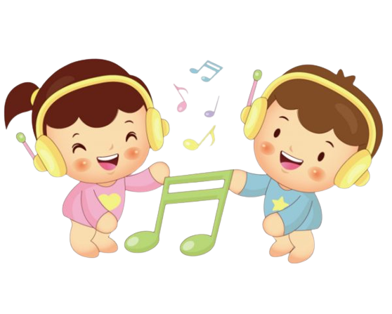

CHƯƠNG TRÌNH GIAI ĐIỆU THÂN THƯƠNG

Slide 3


Phần 1: Giai điệu thân quen

Slide 4
Phần 2: Tài năng toả sáng

Slide 5
Phần 3: Quà tặng âm nhạc

Slide 6

Phần 3: Giao lưu âm nhạc

Slide 7
Phần 3:Quà tặng âm nhạc
- Cô cùng trẻ biểu diễn văn nghệ

Slide 8
Phần 4: Về đích
Trò chơi: Khiêu vũ với bóng

